Slide 1
XPR meeting – Control System status
S. Toncelli
Pavia, 20 aprile 2017
Notes:
1

Slide 2
Task#7: Sistema di controllo
Obiettivo: progettazione, costruzione, installazione, messa in opera e commissioning dell’ampliamento del sistema di controllo necessari per la HEBT e per la sala sperimentale.
Responsabile CNAO: L. Casalegno
Risorse umane disponibili CNAO: L. Casalegno, S. Toncelli, S. Gioia, S. Foglio

Slide 3
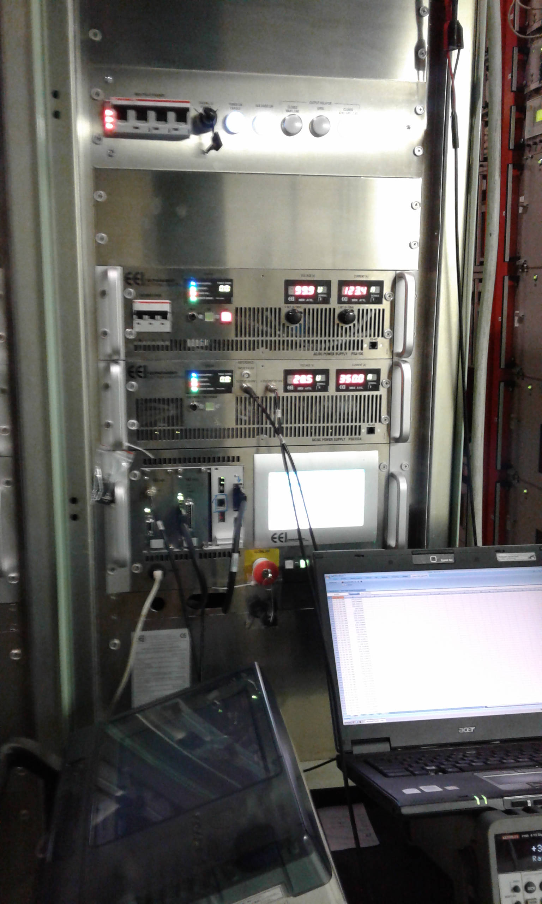
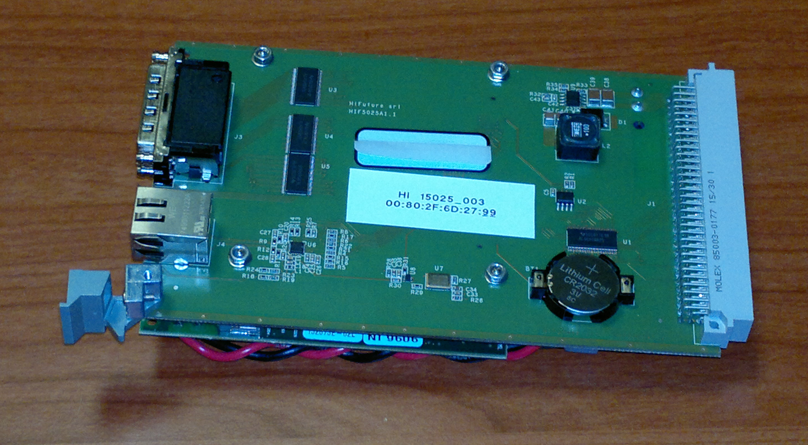
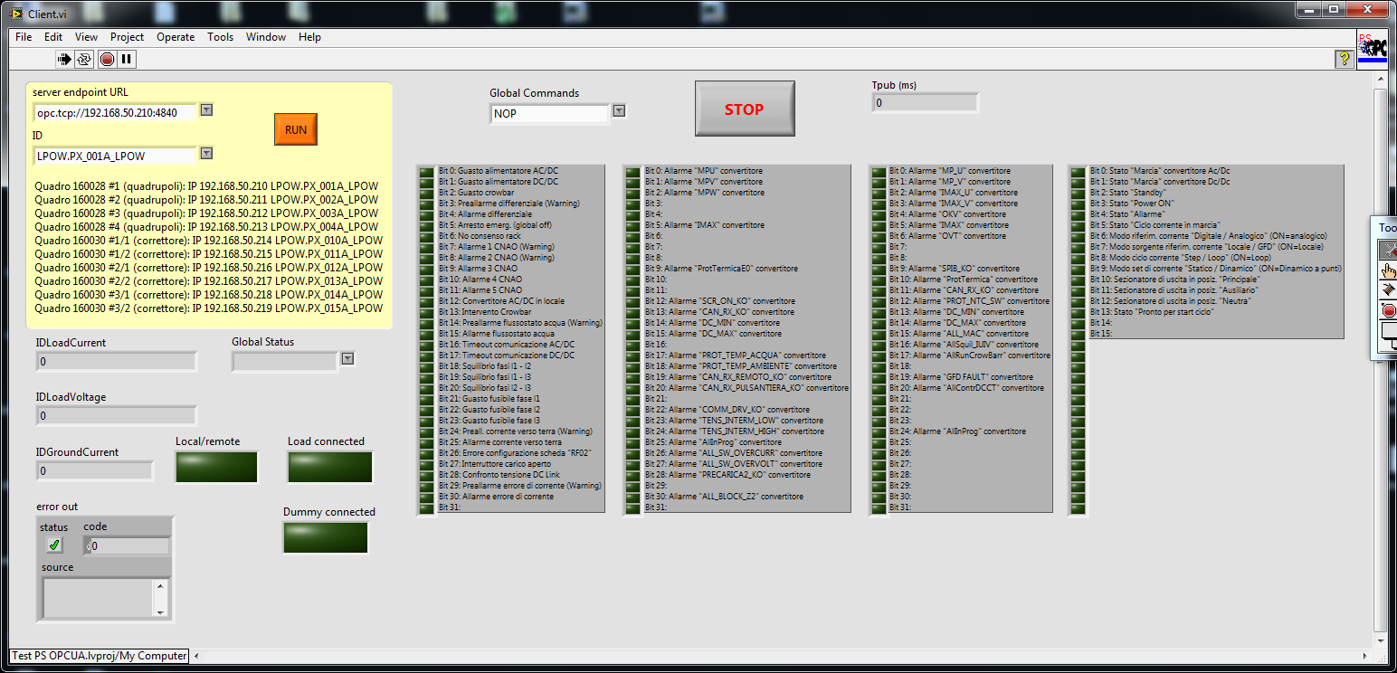
Integrazione power supplies
GFD
Completata progettazione e prototipazione – Avviata prima produzione
SW disponibile versione finale
Test in impianto eseguito su
alimentatori esistenti
Alimentatore
Protocollo verificato ed accettato
Beta controllo disponibile

Slide 4
Driver GFD Piggyback card
Da completare
Test EMC (marcatura CE) (€ 3.000 + IVA)
Piccola produzione
15 pezzi € 8.700 + IVA
30 pezzi € 15.900 + IVA
50 pezzi € 25.000 + IVA

Slide 5
Cablaggi speciali
Fibre ottiche di cablaggio strutturato
Cablaggio informatico sala controllo sperimentale
Fibre ottiche timing
Cavi speciali sala sperimentale sala controllo sperimentale
Costo indicativo € ≈ 20.000
Capitolato tecnico in bozza da aggiornare per mutate esigenze in nuova PS room

Slide 6
Grazie dell’attenzione
“C’è vero progresso solo quando i vantaggi di una nuova tecnologia diventano per tutti”
H. Ford

